Slide 1

Thiết bị khảo sát thời gian khách hàng ra vào khu sản phẩm
NHÓM 15
Trần Quang Minh 20181659
Chu Quốc Đạt 20181383
Đồng Xuân Luân 20181634
Lớp học: EE4266 – 133265
Giảng viên hướng dẫn: TS. Nguyễn Quốc Cường

Slide 2
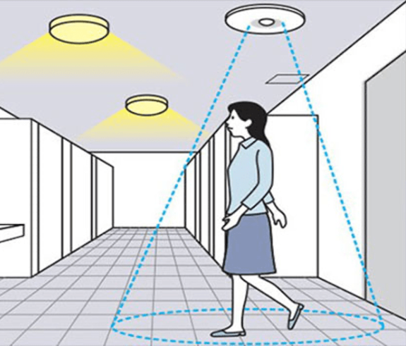
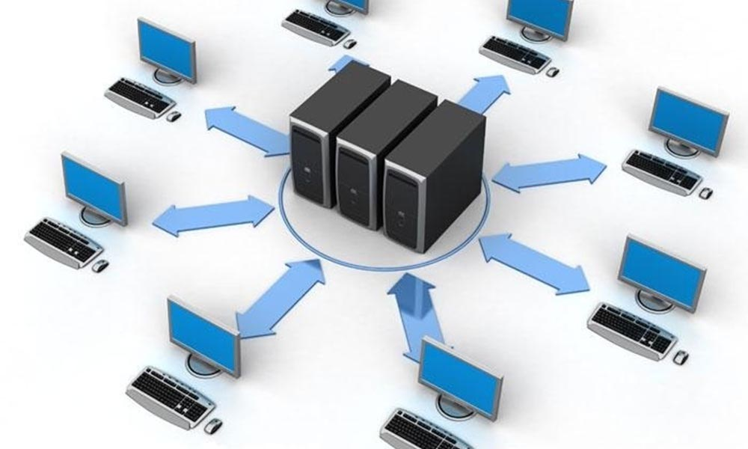
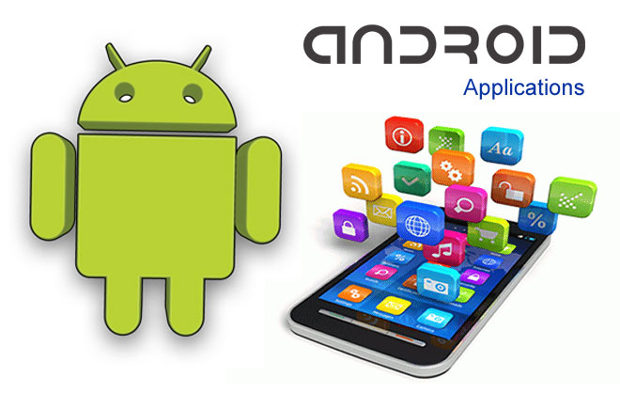
I. Xử lý bài toán và thiết kế sơ đồ tổng quan hệ thống
Bài tập lớp của nhóm 15 môn Giao thức Mạng và IoT có mục đích thiết kế hệ thống cảm biến chuyển động của người phục vụ cho bài toán khảo sát thời gian khách hàng đứng lại trước sản phẩm. Hệ thống của nhóm sử dụng module ESP32, cảm biến chuyển động PIR HC-SR501, giao thức MQTT với Broker là Mosquitto chạy Local-host và phần mềm thiết kế app điện thoại MIT App Inventor. Công việc của nhóm bao gồm thiết kế hệ thống truyền nhận dữ liệu giữa các thiết bị node (ESP và cảm biến) với Server (MQTT Broker) và thiết bị người dùng (App Mobile).

Slide 3
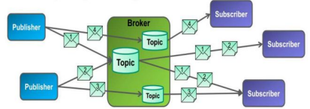
I. Xử lý bài toán và thiết kế sơ đồ tổng quan hệ thống
MQTT (Message Queuing Telemetry Transport) là giao thức truyền thông điệp (message) theo mô hình publish/subscribe (cung cấp / thuê bao), được sử dụng cho các thiết bị IoT với băng thông thấp, độ tin cậy cao và khả năng được sử dụng trong mạng lưới không ổn định.
MQTT hoạt động theo cơ chế client/server, nơi mà mỗi cảm biến là một khách hàng (client) và kết nối đến một máy chủ, có thể hiểu như một Máy chủ môi giới (broker), thông qua giao thức TCP (Transmission Control Protocol). Broker chịu trách nhiệm điều phối tất cả các thông điệp giữa phía gửi đến đúng phía nhận.
MQTT là giao thức định hướng bản tin. Mỗi bản tin là một đoạn rời rạc của tín hiệu và broker không thể nhìn thấy. Mỗi bản tin được publish một địa chỉ, có thể hiểu như một kênh (Topic). Client đăng kí vào một vài kênh để nhận/gửi dữ liệu, gọi là subscribe. Client có thể subscribe vào nhiều kênh. Mỗi client sẽ nhận được dữ liệu khi bất kỳ trạm nào khác gửi dữ liệu vào kênh đã đăng ký. Khi một client gửi một bản tin đến một kênh nào đó gọi là publish.

Slide 4

I. Xử lý bài toán và thiết kế sơ đồ tổng quan hệ thống
Mosquitto là một MQTT Broker mã nguồn mở cho phép thiết bị truyền nhận dữ liệu theo giao thức MQTT version 5.0, 3.1.1 và 3.1 – Một giao thức nhanh, nhẹ theo mô hình publish/subscribe được sử dụng rất nhiều trong lĩnh vực Internet of Things. Mosquitto cung cấp một thư viện viết bằng ngôn ngữ C để triển khai các MQTT Client và có thể dễ dàng sử dụng bằng dòng lệnh: “mosquitto_pub” và “mosquitto_sub”.
Ưu điểm:
Ưu điểm nổi bật của Mosquitto là tốc độ truyền nhận và xử lí dữ liệu nhanh, độ ổn định cao, được sử dụng rộng rãi và phù hợp với những ứng dụng embedded.
Mosquitto rất nhẹ và phù hợp để sử dụng trên tất cả các thiết bị.
Ngoài ra, Mosquitto cũng được hỗ trợ các giao thức TLS/SSL (các giao thức nhằm xác thực server và client, mã hóa các message để bảo mật dữ liệu).
Nhược điểm:
Một số nhược điểm của mosquitto là khó thiết kế khi làm những ứng dụng lớn và ít phương thức xác thực thiết bị nên khả năng bảo mật vẫn chưa tối ưu.

Slide 5

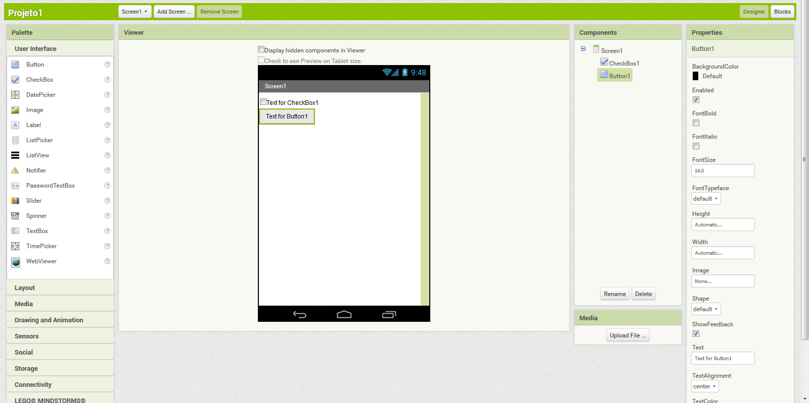
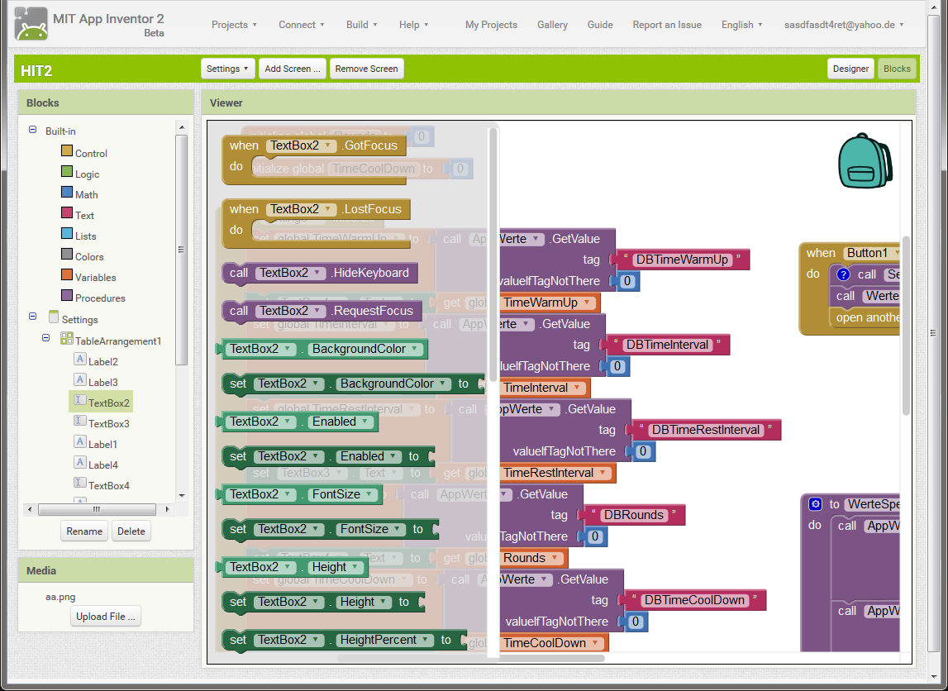
I. Xử lý bài toán và thiết kế sơ đồ tổng quan hệ thống
MIT App Inventor là một trang web tích hợp môi trường phát triển được cung cấp bởi Google và hiện nay được cung cấp bởi Massachusetts Institute of Technology (MIT). Nó cho phép những lập trình viên mới bắt đầu lập trình có thể dễ dàng thiết kế được những ứng dụng trên điện thoại Android.
Giao diện phát triển của MIT sử dụng giao diện đồ họa người dùng dạng kéo thả thân thiện và dễ sử dụng

Slide 6
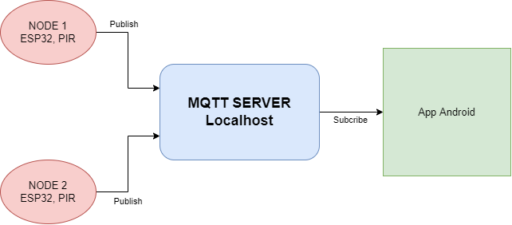
I. Xử lý bài toán và thiết kế sơ đồ tổng quan hệ thống
Mô hình tổng quan hệ thống

Slide 7
I. Xử lý bài toán và thiết kế sơ đồ tổng quan hệ thống
Từ mô hình này, hệ thống được chia ra làm 3 phần:
Thiết bị node, có nhiệm vụ ghi nhận sự kiện người qua lại, gửi bản tin (Publish) lên Server MQTT để cập nhập trạng thái.
MQTT Server được xây dựng trên một máy tính có vai trò là nơi trung chuyển dữ liệu từ thiết bị node sang ứng dụng.
Ứng dụng điện thoại, được thiết lập lắng nghe ở kênh và MQTT Server nhất định đã thống nhất trước, có nhiệm vụ hiển thị trạng thái, thời gian và các thông tin liên quan đến hệ thống trên giao diện.
Mô hình hệ thống phải được thiết kế tin giản, gói tin phải được chuyển tiếp nhanh bảo đảo tính thời gian thực. Các cảm biến của thiết bị node phải được hiệu chỉnh và thử nghiệm để đảm bảo tính chính xác của các trạng thái khách qua lại.

Slide 8
I. Xử lý bài toán và thiết kế sơ đồ tổng quan hệ thống
Trần Quang Minh: Thiết kế thiết bị cảm biến (MQTT Client), làm sản phẩm thực tế.
Chu Quốc Đạt: Triển khai Broker (MQTT Server) trên Local-Host (trên máy tính)
Đồng Xuân Luân: Thiết kế ứng dụng (App Android) trên điện thoại (MQTT Client)

Slide 9
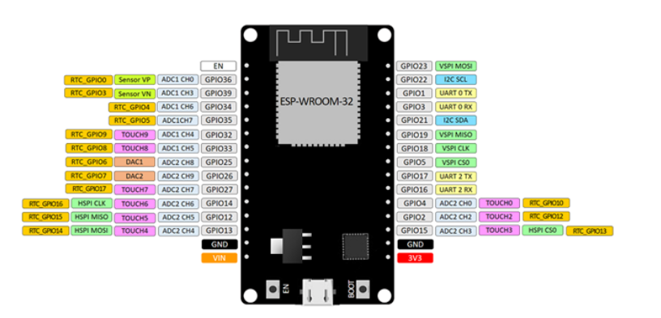
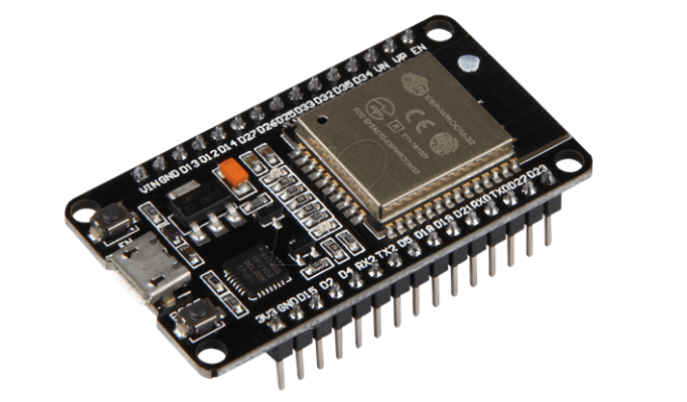
II. Giới thiệu phần cứng, thử nghiệm, hiệu chỉnh cảm biến và chế tạo thiết bị
Module ESP32 là một module khỏe mạng trong các ứng dụng IoT vì chức năng WiFi được tích hợp trong chip theo chuẩn WiFi 802.11n. Module có khả năng xử lý mạnh mẽ và tốc độ truyển đổi dữ liệu nhanh.
Các thông số kỹ thuật của module bao gồm:
Gồm 30 chân tín hiệu vào ra
Điện áp hoạt động 3.3V - 5V
LED báo hiệu, 3 UART, 1 I2C, 1 SPI, ADC, DAC (I2S), PWM, INTERRUPT
WiFi, Bluetooth, BLE

Slide 10
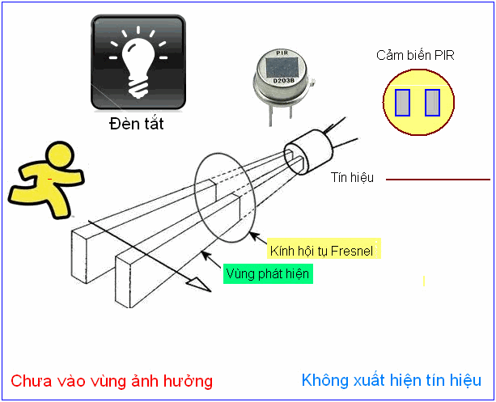
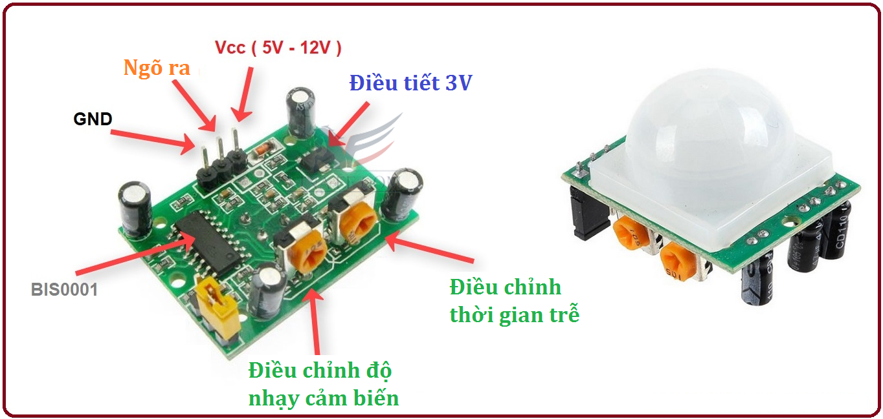
II. Giới thiệu phần cứng, thử nghiệm, hiệu chỉnh cảm biến và chế tạo thiết bị
Cảm biến được sử dụng là cảm biến PIR (Passive Infrered Sensor) HC-SR501
Các thông số của cảm biến:
Phạm vi hoạt động: Góc nhìn nón 60 độ, độ xa tối đa 6m
Nhiệt độ hoạt động: 0 – 50 độ C
Điện áp hoạt động: 3.3V – 5V
Thời gian trễ: tối đa 30 giây có thể điều chỉnh được
Độ nhạy có thể điều chỉnh được

Slide 11
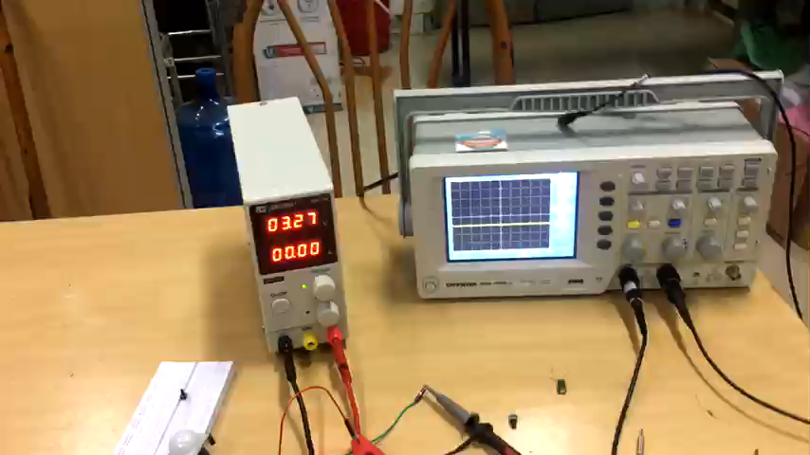
II. Giới thiệu phần cứng, thử nghiệm, hiệu chỉnh cảm biến và chế tạo thiết bị
Thử nghiệm cảm biến chuyển động PIR HC-SR501 - Kiểm tra dạng xung đầu ra

Slide 12
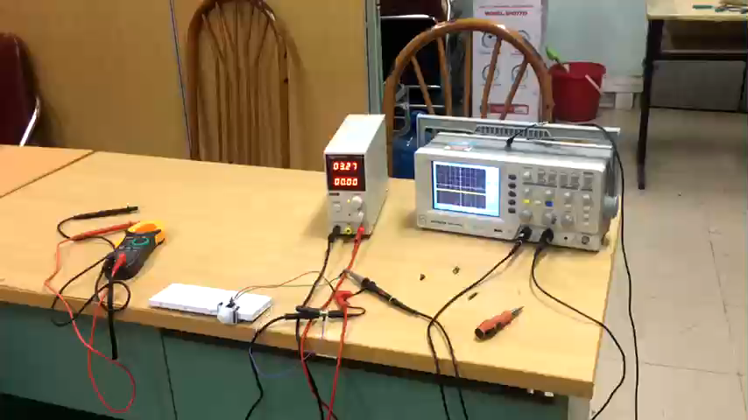
II. Giới thiệu phần cứng, thử nghiệm, hiệu chỉnh cảm biến và chế tạo thiết bị
Thử nghiệm với chuyển động của người

Slide 13
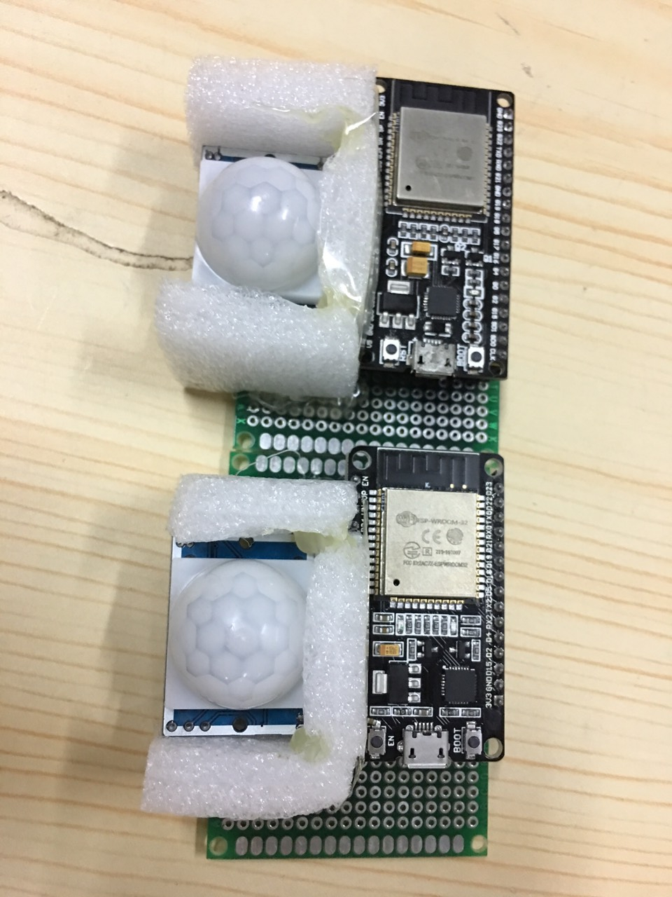
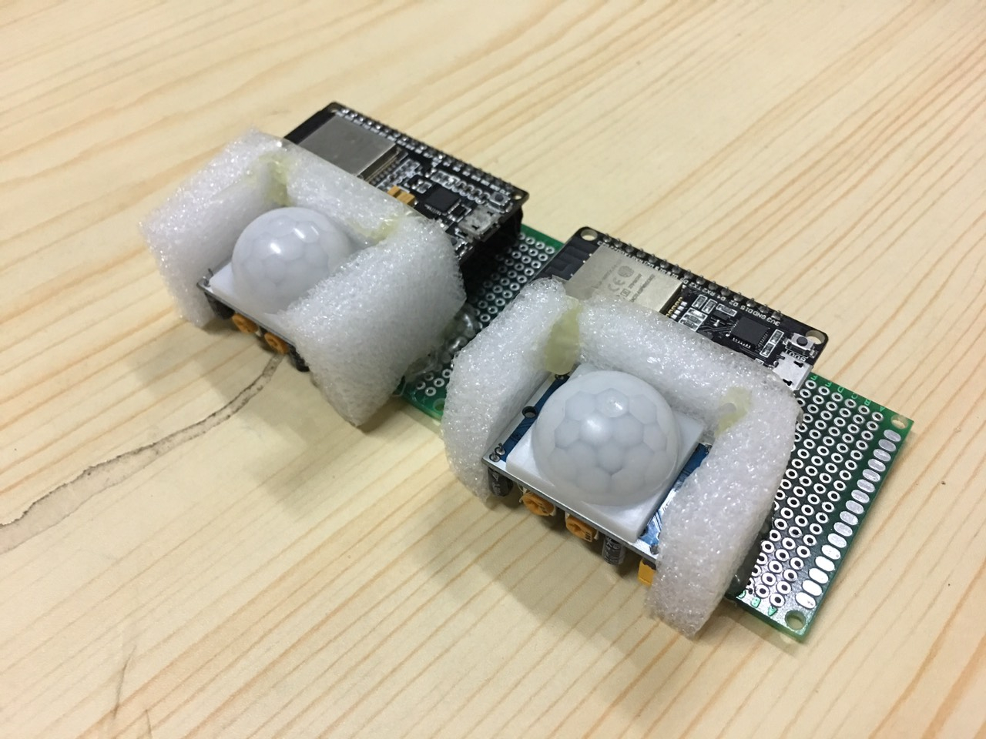
II. Giới thiệu phần cứng, thử nghiệm, hiệu chỉnh cảm biến và chế tạo thiết bị
Thiết bị sau khi chế tạo
Thiết bị sau khi chế tạo có các thông số như sau:
Điện áp hoạt động: 5V
Kết nối WiFi, có khả năng tự động kết nối lại
Kết nối MQTT Broker (sau khi đã có WiFi) và có khả năng tự động kết nối lại
Tầm hoạt động: 3m
Thời gian đáp ứng: 2s
Lắp đặt: treo tường
Kích thước: 60x70x40 mm

Slide 14
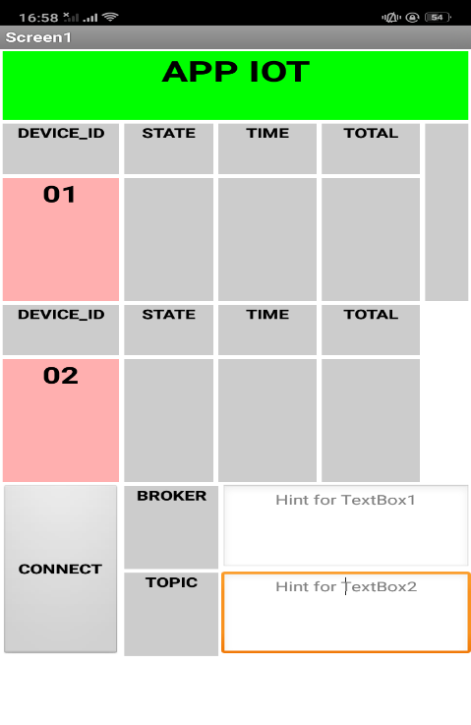
III. Thử nghiệm hệ thống, Demo và kết quả
Giao diện App điện thoại cuối cùng của dự án. Ứng dụng được thiết kế để có thể chạy trên các hệ điều hành Android. Trong giao diện có các thành phần như
Tên dự án
Thứ tự của node cảm biến (số ID của node cảm biến)
Trạng thái của các node cảm biến (khu vực sản phầm có người hay không)
Thời gian khách đang ở trong khu của mỗi node
Tổng thời gian tất cả các khách đang và đã đi vào trong khu vực sản phẩm
Hộp văn bản để người dùng có thể nhập vào địa chỉ IP của MQTT Broker và lấy dữ liệu
Hộp văn bản để người dùng có thể nhập vào kênh muốn lắng nghe dữ liệu
Nút để kết nối với MQTT Broker và Subcribe vào kênh topic

Slide 15
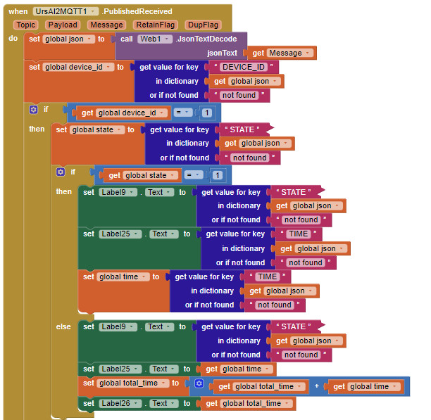
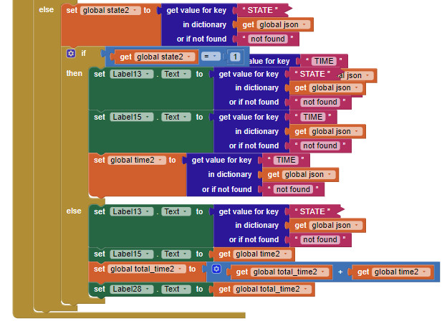
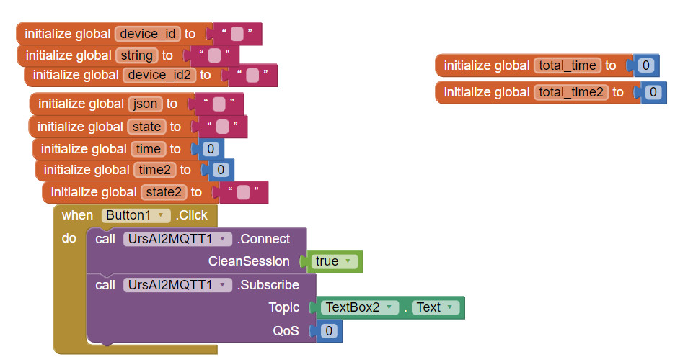
III. Thử nghiệm hệ thống, Demo và kết quả
Code Block của ứng dụng điện thoại

Slide 16
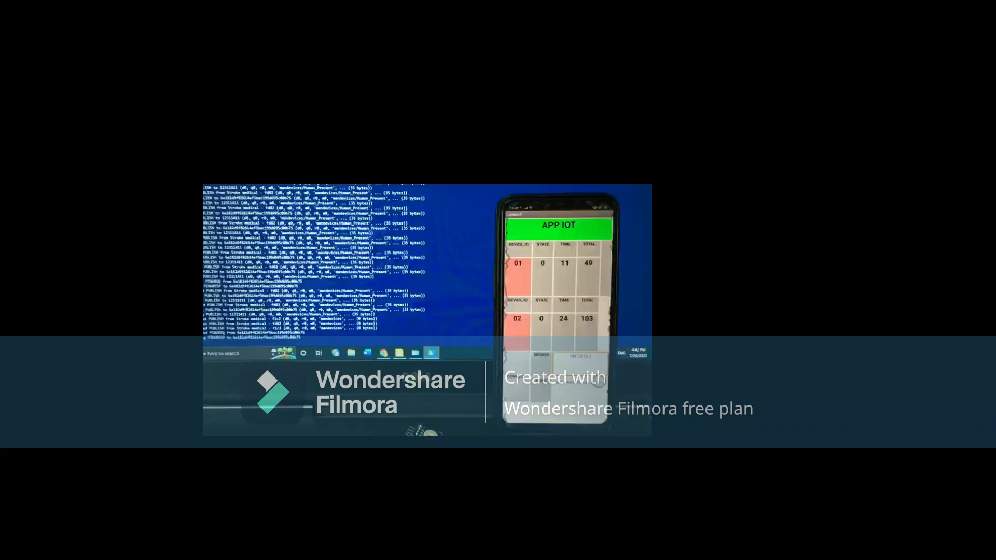
III. Thử nghiệm hệ thống, Demo và kết quả
Video demo hệ thống

Slide 17
IV. Lời kết
Bài tập lớn đã đạt được yêu cầu thiết kế, hệ thống đã được triển khai thử nghiệm và hoạt động đúng theo thiết kế. Sau đây là phân chia công việc của dự án:
Trần Quang Minh: Thiết kế thiết bị cảm biến (MQTT Client), làm sản phẩm thực tế.
Chu Quốc Đạt: Triển khai Broker (MQTT Server) trên Local-Host (trên máy tính)
Đồng Xuân Luân: Thiết kế ứng dụng (App Android) trên điện thoại (MQTT Client)

Slide 18
THANK YOU !

